Slide 1

2016

Slide 2
שרת לקוח ואפליקציות רשת
* שרת – נותן שירות. ממתין תמיד ללקוחות.
* לקוח – מבקש השירות
* אפליקציית רשת – מימוש שרת-לקוח מקיף, מרגע הבקשה ועד קבלת התשובה.

Slide 3
MEAN Stack - הקדמה
בניית web applicationsכרוכה בשימוש בטכנולוגיות וכלים שונים: מסד נתונים, לוגיקה בצד השרת, טיפול והצגה של הנתונים בצד הלקוח.
מהו MEAN?
"MEAN is a fullstack JavaScript platform for modern web applications"
MongoDB - the database
Express - the web framework (URL routing)
AngularJS - as the frontend framework
NodeJS- as the server platform

Slide 4

Azure- הקדמה
Azure הינה תשתית פיתוח בענן של מיקרוסופט
פיתוח אפליקציות לכל הפלטפורמות בצורה מהירה וזולה
על גבי Azure ניתן לפתח אפליקציות לכל הפלטפורמות בצורה מהירה (Java, PHP, Node.js, Python, Ruby, .NET ונוספות).
בקורס, ניתן להשתמש ב-Azure App Service להרצת אפליקציית Web שניצור, אותה נפרסם ב-GitHub (הסבר בהמשך)

Slide 5
Git- הקדמה
Gitהיא מערכת בקרת גרסאות קוד שפותחה במקור עבור פיתוח מערכת ההפעלה לינוקס.
בעזרת הכלי הזה אנו יכולים לנהל גרסאות קוד, לעבוד בצוותים, ולאחד מצבים שונים של עבודה.
שימוש יעיל של בקרת גרסאות היא מיומנות חשובה ומועילה עבור כל מפתח ובמיוחד אם יש יותר ממפתח אחד שמעורב בפרויקט.
בעבר, ואפילו בלימודים, הייתם שומרים קובץ שונה בכל פעם שעשיתם שינוי שלא בטוח שישאר בתוכנה.
היום נלמד איך עושים את זה נכון
Notes:
ניתן לשמור, להעתיק, לעדכן, להשוות ולשחזר גרסאות
נוח יותר לשיתוף עם אחרים – אין צורך בשליחת קבצים גדולים אחד לשני.

Slide 6
GitHub
GitHub הוא שרותgit אונליין הפופולרי בעולם.
משמש כמערכת ניהול פרוייקטי תוכנה, רשת חברתית, מקום לקוד פתוח, ועוד.
בקורס נשתמש ב-github בצורה נרחבת.

Slide 7
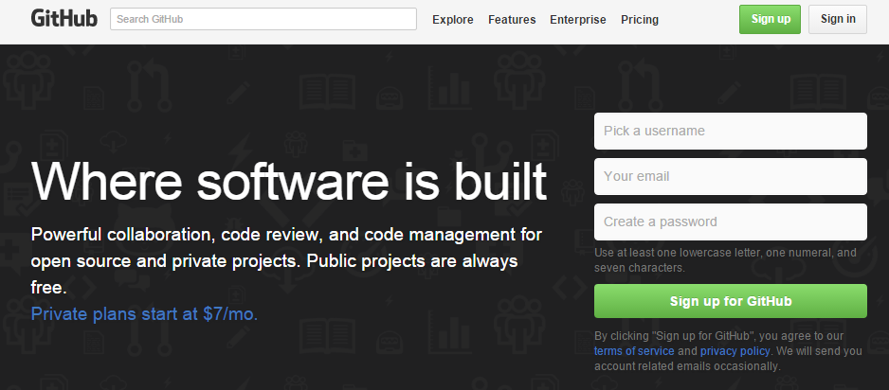

כיצד להשתמש ב- ?GitHub
התקן את git בקישור: https://git-scm.com/downloads או השתמש ב- command line
צור חשבון ב-Github (חינם) בקישור: https://github.com
צור repository (בשקופיות הבאות)
ניתן להתקין את GitHub Desktop ל-MAC או ל-WINDOWS בקישור - https://desktop.github.com/
Notes:
בדיקת גרסה ב- git –version

Slide 8


יצירת repository – אפשרות 1:
Log onto github
Click on + to add repository
Enter name and click create repository
Add .gitignore file
Having a README.md counts as a good practice
Click on Settings to control access (Collaborators tab)
Clone the repository to your PC
Notes:
.gitignore - כדי לציין למערכת Git כי ישנם קבצים שלא נרצה לנהל אותם (להתעלם מקבצים מסויימים), עלינו ליצור קובץ בשם .gitignore )קובץ ללא שם, ועם סיומת )

Slide 9
יצירת repository – אפשרות 2:
Create a folder for your project
Create your local repo by typing:
git init – initialize the repo.
Add/Create needed files.
git commit –m “Initial commit” – save the state
Create a repo on github
Add a “shortname” for your git repository
git remote add [shortname] [url]
git remote add origin https://github.com:[user name]/[repository name].git
Remember: You can copy/paste the repo url from github
Push your code onto github
git push –u [remote-name] [branch-name].
Notes:
To check the status of your repo - git status
git add. –to add all files

Slide 10

workflow
Person A
Setup project & repo
push code onto
github
edit/commit
edit/commit
pull/push
Person B
clone code from github
edit/commit/push
edit…
edit… commit
pull/push
This is just the flow, specific commands on following slides.
It’s also possible to create your project first on github, then clone (i.e., no git init)

Slide 11
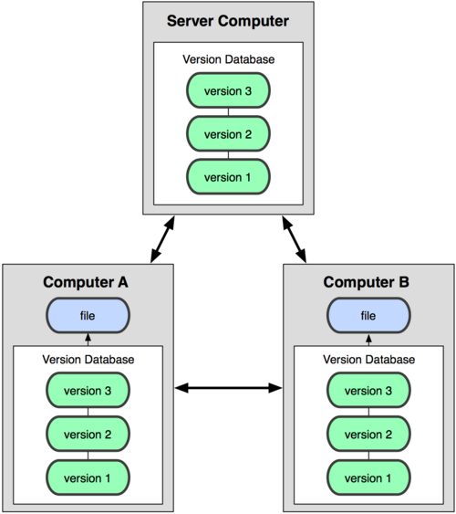
Collaborating via github - cloning
git clone adds the remote repository under the name origin
git clone https://github.com:[user name]/[repository name].git
Notes:
פקודה זו תיצור העתק מלא של הקוד מקומית אצלנו - ללא שמירת הגרסאות שהייתה בו

Slide 12
Git commands
command | description
git clone url [dir] | copy a git repository so you can add to it
git add files | adds file contents to the staging area
git commit | records a snapshot of the staging area
git status | view the status of your files in the working directory and staging area
git diff | shows diff of what is staged and what is modified but unstaged
git help [command] | get help info about a particular command
git pull | fetch from a remote repo and try to merge into the current branch
git push | push your new branches and data to a remote repository
others: init, reset, branch, checkout, merge, log, tag

Slide 13


GitHub Wiki- הקדמה
כשם שכתיבת קוד ובדיקות חשובים, תיעוד מצוין עוזר לאחרים להשתמש ולהרחיב את פרויקט.
כל מאגרGitHub מגיע עם חלק עבור תיעוד, שנקרא Wiki.
GitHub Wiki הוא מקום במאגר, בו ניתן לשתף תוכן רב על הפרויקט כגון: איך להשתמש בו, איך זה תוכנן וכן הלאה.
ניתן לערוך ישירות ב-GitHub או בעזרת עורך טקסט פשוט ולהעלות אח"כ את השינויים.
ניתן להגדיר הרשאות עריכה במאגר למשתמשים שונים.
בקורס, ניצור Wiki עבור הפרויקט.

Slide 14
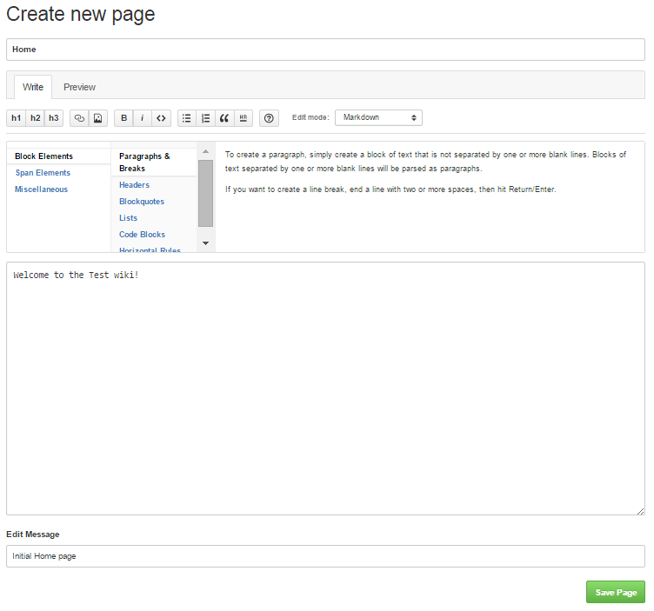

GitHub Wiki- דוגמא
להוספת עמוד חדש ב-Wiki לחץ על
השתמש בעורך הטקסט כדי להוסיף את תוכן הדף שלך.
הזן הודעה המתארת את הדף החדש שאתה מוסיף.
כדי לאשר את השינויים לחץ על
ניתן לערוך גם באמצעות GitHub Desktop

Slide 15
פורום/צ’אט וקבוצת הקורס
לאחר פתיחת חשבון ב-github, נדרש להתחבר ל:
צ'אט/ פורום הקורס, בקישור:
https://gitter.im/jce-il/se-class/2016b
קבוצת הקורס Students2016bM, בקישור:
https://github.com/orgs/jce-il/teams/students2016b
Notes:
צריכות להיות חברות בקבוצה בשביל לקבל הרשאות כתיבה לויקי (וגם לבחינה)

Slide 16
משימה אישית 1
משימה אישית 1:
http://jce-il.github.io/se-class16b/morea/webapp/experience-webapp-deploy-starter.html
הגשת משימה אישית 1:
http://jce-il.github.io/se-class16b/assessments/#assessment-personal1-deploy-webapp
תאריך הגשה סופי ולו"ז:
8/3/2016
http://jce-il.github.io/se-class16b/schedule/

Slide 17

משימה אישית 1 – שלבים:
יצירת חשבון ב-github
חיבור לצ'אט ולקבוצת הקורס
Fork למאגר הקיים ב-github
בקשת קוד ל-azure בצ'אט
יצירת חשבון ב-azure (ניתן להיכנס עם המייל של המכללה)
יצירת אפליקציה ב- azure
חיבור המאגר ב-github לאפליקציה ב-azure
הרצת האפליקציה (בדיקה)
שינוי כותרת בדף הראשי (‘Allo, ‘Allo!) – ב-github (online/offline)
Sync ב-azure והרצת האפליקציה (בדיקה)
הגשת טופס משימה אישית 1
כיבוי האפליקציה ב-azure
בהצלחה!

Slide 18
Git Resources
Free on-line book: http://git-scm.com/book
Git tutorial: http://schacon.github.com/git/gittutorial.html
Reference page for Git: http://gitref.org/index.html
Git website: http://git-scm.com/

